Slide 1

Atelier Régional sur le Financement du Développement en Afrique
Thème
« Processus d’implémentation du Cadre National de Financement Intégré CNFI au Burkina Faso »
Yobgomdé Valentin BOUDA
Directeur de la Programmation et de l’Evaluation des Investissements Publics
Direction Générale de l’Economie et de la Planificationation
Ministère de l'Economie et des finances (Burkina Faso)
Addis-Abeba, Éthiopie 18-19 Novembre 2024

Slide 2
PLAN
INTRODUCTION
Processus du CNFI au Burkina Faso
Enjeux et opportunités
Recommandations et Perspectives
    CONCLUSION

Slide 3

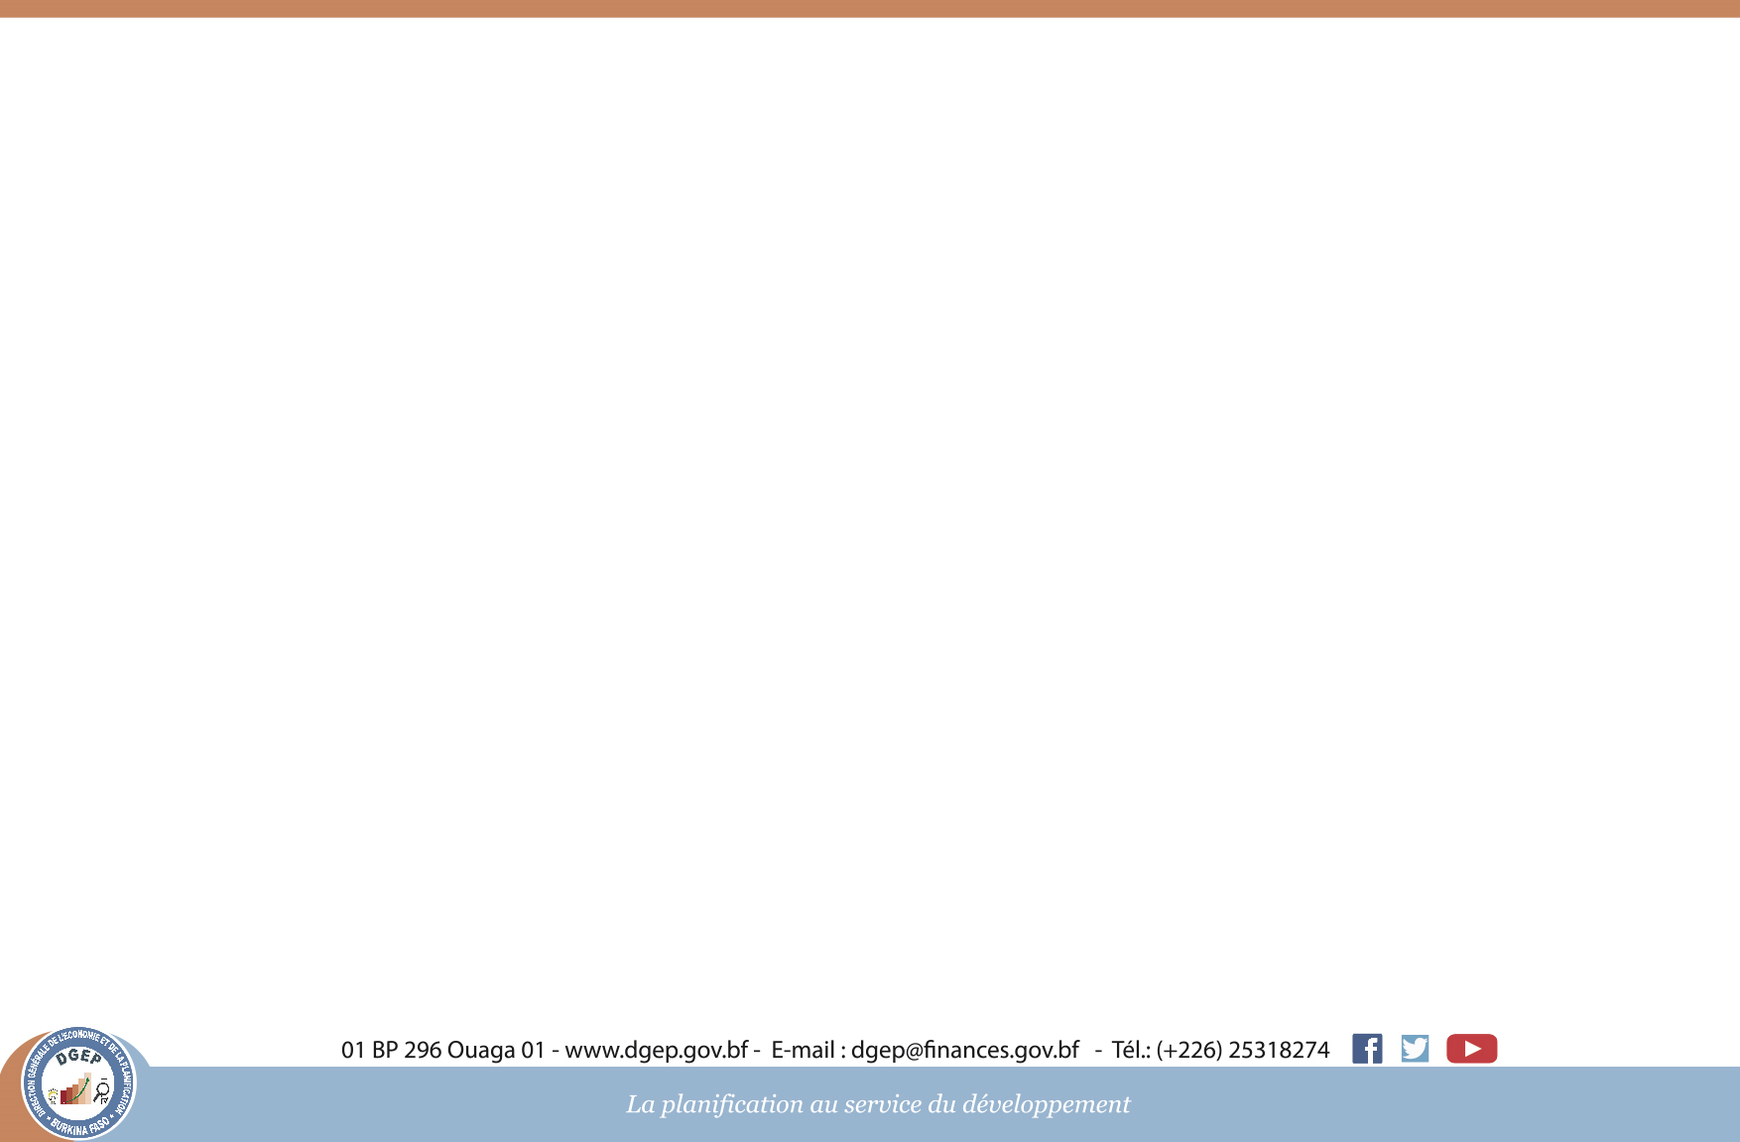
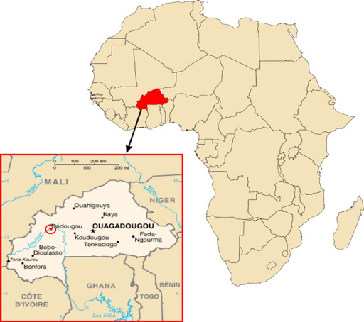
Présentation du Burkina Faso
 | Superficie : 274.220 Km2, Population (RGPH 2019): 20 505 155 habitants dont 51,7% de femmes Taux d’accroissement démographique : 2,9% Population majoritairement jeune : Moins de 15 ans représentent 45,3% et les moins de 35 ans représentent 77,78% Economie : Une économie résiliente en dépit des chocs sécuritaire, humanitaire et sanitaire. Une croissance économique moyenne de 5,27% entre 2015 et 2023 Principaux produits d’exportation : Or, Coton et les oléagineux.

Slide 4
INTRODUCTION
L’atteinte des Objectifs de Développement Durable (ODD) par bon nombre de pays á l’horizon 2030, passe nécessairement par la réalisation des investissements structurants et impactant sur le développement durable.
La réalisation de ces investissements structurants nécessite la mobilisation d’importantes ressources financières dont nos pays en manque énormément.
Le déficit de financement reste donc l’un des défis majeurs pour la concrétisation des objectifs de développement durable ODD dans nos pays.

Slide 5
INTRODUCTION
Le Burkina Faso, à l’instar des autres pays de la région a décidé d’adhéré au CNFI qui constitue une excellente opportunité pour diagnostiquer, canaliser et optimiser les financements provenant de différentes sources, qu'il s'agisse de fonds publics, privés, nationaux ou internationaux.
La mise en place du CNFI au B.F enclenché depuis 2022 et qui est toujours en cours a déjà franchie plusieurs étapes.

Slide 6
I. PROCESSUS ET ETAPES FRANCHIES
Le Burkina Faso, à l’instar des autres pays de la région, s’est engagé courant 2022 (mai 2022), à mettre en place un cadre national de financement intégré (CNFI) du developpement durable.
Le processus qui est toujours en cours a été rendu possible grâce à l’accompagnement des Nations Unies et autres partenaires techniques et financiers (CEA, PNUD etc).
Cet appui a consisté à la prise en charge de la participation du Burkina Faso à une rencontre sur l’évaluation du financement du développement (EFD) et le renforcement du cadre national de financement intégré (CNFI)
l’élaboration d’une note conceptuelle pour la conduite du processus de mise en place du CNFI
Recrutement et prise en charge des bureaux d’études pour l’élaboration du DFA et de la Stratégie nationale de financement intégré
.

Slide 7
I. PROCESSUS ET ETAPES FRANCHIES
Désignation d’un point focal
Elaboration d’une note conceptuelle pour la conduite du processus de mise en place du CNFI validé en juin 2021 avec l’appui du PNUD et de la CEA ;
Mise en place d’un Comité de pilotage pour l’élaboration de la stratégie nationale de financement intégré (arrêté MEF en juillet 2021). Ce comité de pilotage comprend : les membres de l’administration publique, du secteur privé, des universitaires, des PTFs, des des agences du SNU, des agences de financement, des corps de contrôle, de la Société civile etc.
.

Slide 8
I. PROCESSUS ET ETAPES FRANCHIES
4. Recrutement d’un bureau d’études avec l’appui du PNUD Burkina Faso ;
5. Organisation d’un atelier de cadrage le 18 janvier 2022 entre le bureau d’études, la DGEP, le PNUD et la CEA Niger (VC). Cette rencontre a permis de valider le travail attendu et de définir une feuille de route pour le déroulement de la mission du bureau ;
6. Organisation d’un atelier national de lancement du processus sous la présidence des hauts responsables du ministère de l’économie, pour informer et sensibiliser toutes les parties prenantes au processus. partage d’expériences des pays ayant déjà mené ou commencé le processus (Gabon et Cap-vert) et des experts du SNU (notamment ORRIA depuis l’Afrique du Sud).

Slide 9
I. PROCESSUS ET ETAPES FRANCHIES
7. Présentation du processus à la TROIKA et solliciter leur adhésion.
Réalisation en cours du DFA
9. Elaboration de la stratégie nationale de financement intégré (en cours). Dans la feuille initiale, le processus devait s’achever au plus part en juin 2022 mais le changement de régime intervenu en janvier, cette programmation a été chamboulée.
10. Elaboration de la feuille de route (programme d’actions prioritaires) de mise en œuvre de la stratégie (en cours).

Slide 10
II.ENJEUX ET OPPORTUNITÉS
Quelques opportunités dans le cadre du CNFI:
l’identification de difficultés/défis en matière de financement qui entravent l’atteinte des résultats;
l’identification de domaines prioritaires où l’accent doit être mis (sécurité, protection sociale, genre et changement climatique) ;
l’existence d’une feuille de route pour lever les obstacles de financement ;
l’analyse de l’espace budgétaire du pays

Slide 11
II.ENJEUX ET OPPORTUNITÉS
Donne une cartographie des tendances du paysage financier;
Examine les politiques de financement publiques et privées existantes et analyse les sources potentielles de mobilisation de financement;
Analyse l'alignement du système de financement du développement au cadre national de planification;
Évalue les systèmes d’évaluation et de suivi du financement;
Analyse les systèmes de gouvernance et de coordination ;
Fait des propositions et des recommandations pour améliorer l'efficacité du système de financement du développement durable ;

Slide 12
II.DIFFICULTES
changement politique survenu au BF juste après la rencontre de cadrage
Non disponibilité des acteurs au niveau des structures pour les entretiens
Non réponse de certaines structures aux correspondances envoyées pour les entretiens, notamment les entreprises privées.
Retards de transmissions de certaines données et documents stratégiques que des structures ont promis envoyer après les entretiens.

Slide 13
III.RECOMMANDATIONS
Renforcer l’évaluation des besoins dans le cadre de la PND, des politiques sectorielles et des plans locaux et régionaux de développement ;
Institutionnaliser les évaluations des politiques publiques et les revues de dépenses publiques ;
Institutionnaliser les évaluations et diagnostics des finances publiques.
Renforcer le cadre global des reformes en matière de mobilisation des financements publics et de leur bonne gestion financière ;
Mettre à jour les différents plans d’action des Directions Générales des régies financières (DGI, DGD, DGTCP) pour la mobilisation des recettes fiscale et non fiscales et assurer leur mise en œuvre ;
Utiliser le plein potentiel des fonds de pension, des fonds dormants et autres fonds publics pour le financement à long terme de projets et investissements structurants

Slide 14
III.RECOMMANDATIONS
Définir un cadre global pour l’amélioration du financement pour le secteur privé et la promotion de investissements privés ;
Initier un programme pour développer l’utilisation des marchés financiers par les entreprises nationales ;
Préparer une feuille de route pour le développement du capital risques et les autres financements innovants
Renforcer les systèmes d’information actuels pour le suivi des flux de financements publics ;
Renforcer le système d’infos et de suivi des informations relatives au financement privé.

Slide 15
PERSPECTIVES DE MISE EN ŒUVRE DU CNFI
L’opérationnalisation de la Stratégie de financement intégré qui sera élaborée sera cruciale pour un financement efficace du développement.
L’appui technique et financier conséquent de la CEA et du PNUD permettra de mettre en œuvre les actions identifiées dans la feuille de route et de rendre disponible la stratégie proprement dite.
Le Burkina Faso sait compter sur l’accompagnement de tous ses PTF.

Slide 16



Thank You

